Slide 2
স্বাগতম

Slide 3
পরিচিতি
শিক্ষক পরিচিতি
পাঠ পরিচিতি
ইমদাদুল হক
সহকারী মৌলভী
দাউদপুর বানাইল আলিম মাদরাসা
বানাইল,তাড়াইল,কিশোরগঞ্জ ।
মোবাইল-০১৯১২১৭৮২৭৮
শ্রেণীঃ- অষ্টম
বিষয়ঃ- আকাইদ ও ফিকহ
অধ্যায়ঃ- ষষ্ট
পাঠঃ- প্রথম
সময়ঃ- ৩৫ মিনিট
তারিখঃ- ১০/০৬/২০২১

Slide 4
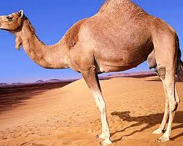
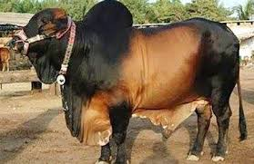
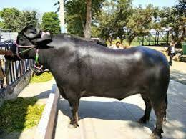
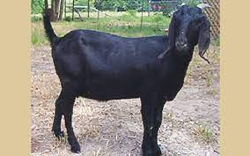
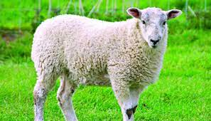
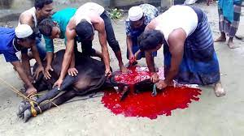
এসো আমরা ছবি দেখি
উট
গরু
মহিষ
ভেড়া/দুম্ভা
ছাগল
গরু যবাই দৃশ্য

Slide 5
আজকের পাঠ
যবেহ / জবাই

Slide 6
এ পাঠ শেষে তোমরা……
যবেহ এর শাব্দিক অর্থ বলতে পারবে
যবেহ এর প্রকার সনাক্ত করতে পারবে
যবেহ করার সুন্নত তরীকা বর্ণনা করতে পারবে
পারিভাষিক অর্থ বর্ণনা করতে পারবে
যবেহ এর শর্ত ব্যাখ্যা করতে পারবে

Slide 7
যবেহ এর শাব্দিক অর্থ
الذبحথেকে যবেহ শব্দটি আরবি ,এর শাব্দিক অর্থ-
الجهد( চেষ্টা করা )
إرهاق الحيوان ( প্রাণী বধ করা )
الشق ( বিদীর্ণ করা )
إجراء الدم ( রক্ত প্রবাহিত করা )
قطع العروق ( রগ কেটে দেয়া )

Slide 8
পারিভাষিক অর্থ
শরিয়তের পরিভাষায় যবেহ বলা হয়-
أن يقطع العروق الأربعة من الحيوان مع التسمية
অর্থাৎ-বিসমিল্লাহ বলে প্রাণীর চারটি রগ কেটে দেয়াকে যবেহ বলে।

Slide 9
যবেহ এর শর্ত
যবেহকারী ব্যক্তি মুসলিম হওয়া
বিসমিল্লাহ বলে যবেহ করা

Slide 10
যবেহ এর প্রকার
যবেহ সাধারণত দু প্রকার
০১- ذبح إختياري( স্বাভাবিক জবাই )
০২- ذبح إضطراري( জরুরী মুহূর্তে জবাই )

Slide 11
যে চারটি রগ কাটা আবশ্যক
الحلقوم(খাদ্যনালী)
المري(শ্বাসনালী)
الودجان(দুটি শাহরগ)

Slide 12
যবেহ করার সুন্নত তরীকা
যে অস্ত্র দিয়ে যবেহ করা হবে তা ধারালো হতে হবে, যাতে রক্ত প্রবাহিত হতে পারে, প্রাণীর কষ্ট কম হয় এবং রগ ভালোভাবে কেটে যায় । যেমন-ছুরি, তরবারি, কাঁচ, বাশের চটি । দাঁত বা নখ দ্বারা যবাই করলে জায়েয হবে না। বিসমিল্লাহ বলে গলদেশে ছুরি চালাতে হবে । উটের বেলায় নহর বা বুকে ছুরি চালানো উত্তম । হলকুম, শ্বাসনালী এবং মোটা রগ দুটির একটি । তিনটি রগ কাটা গেলে যবাই হয়ে যাবে ।

Slide 13
দলীয় কাজ
যবেহ এর পারিভাষিক অর্থ খাতায় লিখ।

Slide 14
মূল্যায়ন
যবেহ বিশুব্ধ হওয়ার শর্ত কী কী?
যবেহ কত প্রকার, কী কী?

Slide 15
বাড়ীর কাজ
সুরা মায়িদার
৩ নাম্বার আয়াত অর্থসহ ব্যাখ্যা
পড়ে আসবে।

Slide 16
ধন্যবাদ

